Slide 1
Использование определителя и матриц в учебных курсах «Алгебра и начала математического анализа», «Геометрия» при обучении математике углубленного уровня в 10-11 классах
Даниленко Елена Николаевна,
учитель математики
МБОУ «Хабарская СОШ №2» Хабарского района,
педагог – методист,
доцент АИРО им. А.М. Топорова
27.03.2025

Slide 2
ФГОС СОО и ФОП СОО
(с 1 сентября 2023 года)
https://docs.cntd.ru/document/902350579
https://docs.cntd.ru/document/1301798825
Учебный предмет «Математика»
Учебный курс
«Алгебра и начала математического анализа»
Учебный курс
«Геометрия»
Учебный курс
«Вероятность и статистика»
Уровни обучения
БАЗОВЫЙ
УГЛУБЛЕННЫЙ
УСЛОВИЯ???

Slide 3
Актуальные проблемы учителя математики
«Новое» содержание «новые» результаты
Отсутствие учебников, учебных пособий
Отсутствие «обновленных» методических и дидактических материалов
Уровень профессиональной подготовки учителей
?

Slide 4
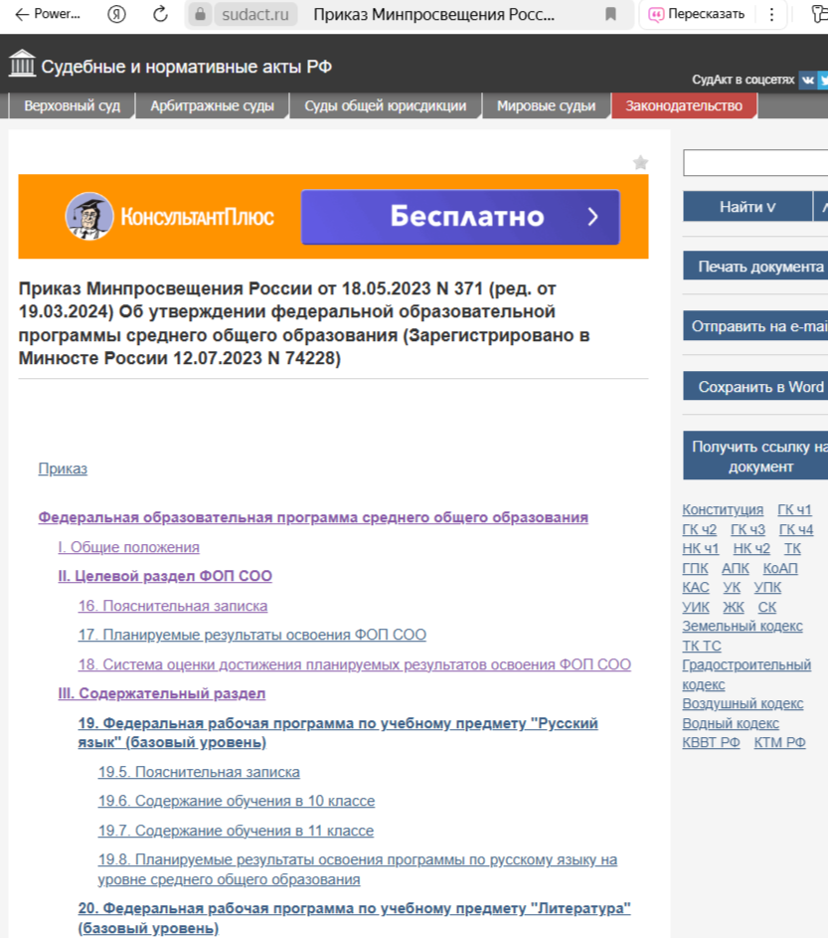
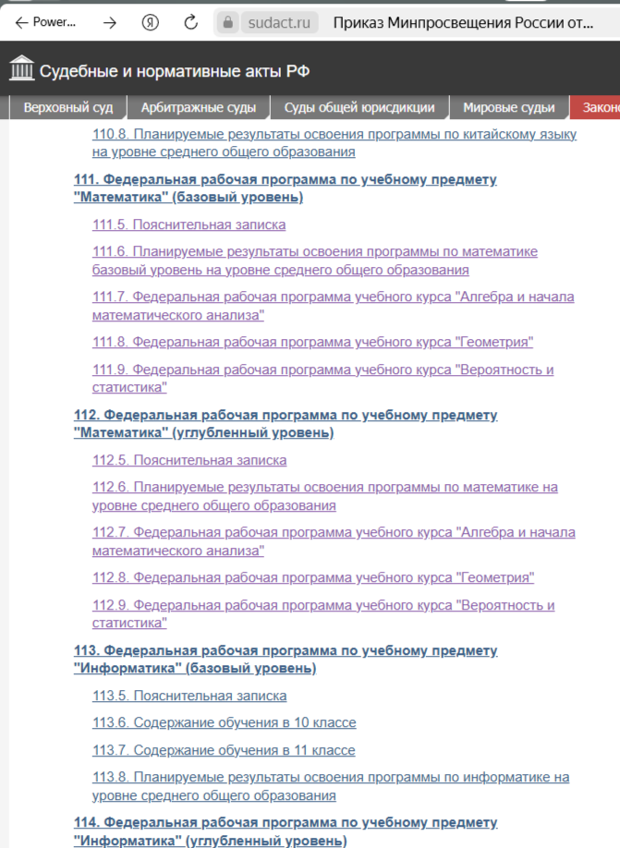
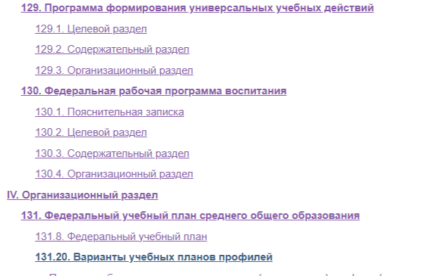
ФРП по учебному предмету «Математика»
Интерактивный документ
https://clck.ru/3GsWW3

Slide 5
ФРП по учебному предмету «Математика»
(углубленный уровень)
Учебный курс «АЛГЕБРА И НАЧАЛА МАТЕМАТИЧЕСКОГО АНАЛИЗА»
СОДЕРЖАНИЕ | ПЛАНИРУЕМЫЕ РЕЗУЛЬТАТЫ
10 класс
Уравнения и неравенства Решение систем линейных уравнений. Матрица системы линейных уравнений. Определитель матрицы 2 x 2, его геометрический смысл и свойства, вычисление его значения, применение определителя для решения системы линейных уравнений. Решение прикладных задач с помощью системы линейных уравнений. Исследование построенной модели с помощью матриц и определителей. | Уравнения и неравенства свободно оперировать понятиями: система линейных уравнений, матрица, определитель матрицы 2 x 2 и его геометрический смысл, использовать свойства определителя 2 x 2 для вычисления его значения, применять определители для решения системы линейных уравнений, моделировать реальные ситуации с помощью системы линейных уравнений, исследовать построенные модели с помощью матриц и определителей, интерпретировать полученный результат.

Slide 6
ФРП по учебному предмету «Математика»
(углубленный уровень)
Учебный курс «ГЕОМЕТРИЯ»
СОДЕРЖАНИЕ | ПЛАНИРУЕМЫЕ РЕЗУЛЬТАТЫ
10 класс
Векторы и координаты в пространстве Понятие компланарные векторы. Признак компланарности трех векторов. | свободно оперировать понятиями, соответствующими векторам и координатам в пространстве; выполнять действия над векторами;
11 класс
Тела вращения Объём. Объем прямой и наклонной призмы, цилиндра, пирамиды и конуса Векторы и координаты в пространстве Векторы в пространстве. Операции над векторами. Векторное умножение векторов. Свойства векторного умножения. Прямоугольная система координат в пространстве. Координаты вектора. Разложение вектора по базису. Координатно-векторный метод при решении геометрических задач. | вычислять … объемы … многогранников … свободно оперировать понятием вектор в пространстве; выполнять операции над векторами; задавать плоскость уравнением в декартовой системе координат; решать геометрические задачи на вычисление углов между прямыми и плоскостями, вычисление расстояний от точки до плоскости, в целом, на применение векторно-координатного метода при решении

Slide 7
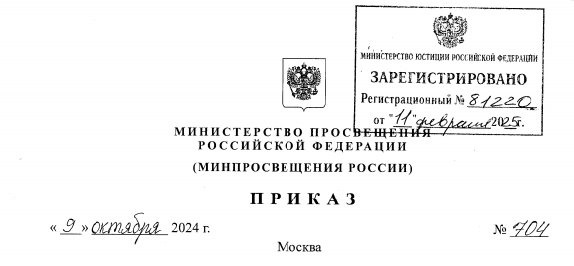
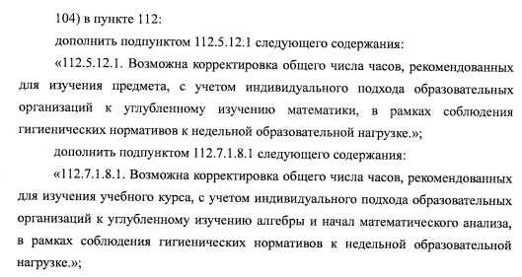
Изменения в ФОП СОО
https://clck.ru/3GkGqP
Что нового в документе?

Slide 8
Изменения в ФОП СОО
Что нового в документе?
Код проверяемого требования | Проверяемые требования к предметным результатам освоения основной общеобразовательной программы СОО
2 | … оперировать понятиями: матрица 2 x 2 и 3 x 3, определитель матрицы, геометрический смысл определителя
9 | Умение оперировать понятиями: … угол между прямыми, угол между прямой и плоскостью, угол между плоскостями, расстояние от точки до плоскости, расстояние между прямыми, расстояние между плоскостями; …
10 | Умение оперировать понятиями: … объем куба, прямоугольного параллелепипеда, пирамиды …
12 | Умение оперировать понятиями: … векторное произведение, угол между векторами; умение использовать векторный и координатный метод для решения геометрических задач и задач других учебных предметов
13 | Умение выбирать подходящий метод для решения задачи; …

Slide 9
Изменения в ФОП СОО
Что нового в документе?
Код | Проверяемый элемент содержания
2 | Уравнения и неравенства
2.11 | Матрица системы линейных уравнений. Определитель матрицы
7. | Геометрия
7.3 | Многогранники
13 | Умение выбирать подходящий метод для решения задачи; …

Slide 10
Поурочное планирование
Конструктор рабочих программ
№ пп | Тема урока | Количество часов |  | Дата изучения | ЭОР (ЦОР)
 |  | Всего | К/р
17 | Решение систем линейных уравнений | 1
18 | Решение систем линейных уравнений | 1
19 | Матрица системы линейных уравнений. Определитель матрицы 2×2, его геометрический смысл и свойства; вычисление его значения | 1
20 | Определитель матрицы 2×2, его геометрический смысл и свойства; вычисление его значения | 1
21 | Применение определителя для решения системы линейных уравнений | 1
22 | Решение прикладных задач с помощью системы линейных уравнений | 1
23 | Решение прикладных задач с помощью системы линейных уравнений | 1
24 | Контрольная работа: "Рациональные уравнения и неравенства. Системы линейных уравнений" | 1
Учебный курс
«Алгебра и начала математического анализа»
10 класс
Тематическое планирование
№ пп | Наименование раздела и тем подраздела | Количество часов |  | ЭОР (ЦОР)
 |  | Всего | К/р
1 | Множество действительных чисел. Многочлены. Рациональные уравнения и неравенства. Системы линейных уравнений | 24 | 1
ОБЩЕЕ КОЛИЧЕСТВО ЧАСОВ ПО ПРОГРАММЕ |  | 136 | 10

Slide 11
Поурочное планирование
Конструктор рабочих программ
№ пп | Тема урока | Количество часов |  | Дата изучения | ЭОР (ЦОР)
 |  | Всего | К/р
5, 6 | Уравнение плоскости, нормаль, уравнение плоскости в отрезках | 2
7 | Векторное произведение | 1
10, 11 | Аналитические методы расчёта угла между прямыми в многогранниках | 2
12 | Формула расстояния от точки до плоскости в координатах | 1
13 | Нахождение расстояний от точки до плоскости в кубе | 1
14 | Нахождение расстояний от точки до плоскости в правильной пирамиде | 1
15 | Контрольная работа "Аналитическая геометрия" | 1
31 | Объём тела. Объем прямоугольного параллелепипеда | 1
41 | Формула объёма пирамиды. Отношение объемов пирамид с общим углом | 1
45 | Прикладные задачи по теме "Объёмы тел", связанные с объёмом пирамиды | 1
Учебный курс
«Геометрия»
11 класс
Тематическое планирование
№ пп | Наименование раздела и тем подраздела | Количество часов |  | ЭОР (ЦОР)
 |  | Всего | К/р
1 | Аналитическая геометрия | 15 | 1
3 | Объем многогранника | 17 | 1
ОБЩЕЕ КОЛИЧЕСТВО ЧАСОВ ПО ПРОГРАММЕ |  | 102 | 8

Slide 12
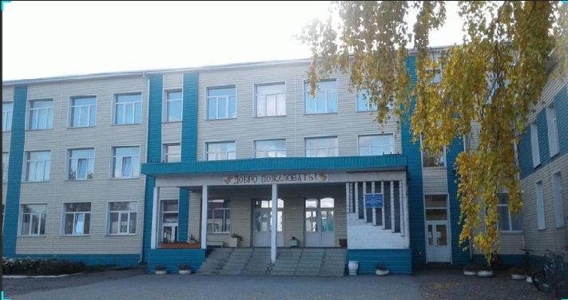
МБОУ «ХАБАРСКАЯ СОШ №2»
УЧЕБНЫЙ ПЛАН (10 – 11 кл)
Профиль | Социально - экономический
Обязательная часть
Предметная область |  | Математика и информатика
Учебные курсы |  | Алгебра и начала анализа – 4 ч Геометрия – 3 ч Вероятность и статистика – 1 ч
ВНЕУРОЧНАЯ ДЕЯТЕЛЬНОСТЬ (11 кл)
Учебный курс | Избранные вопросы математики – 1 ч
Консультация (11 кл)
Второе полугодие – 1 ч

Slide 13
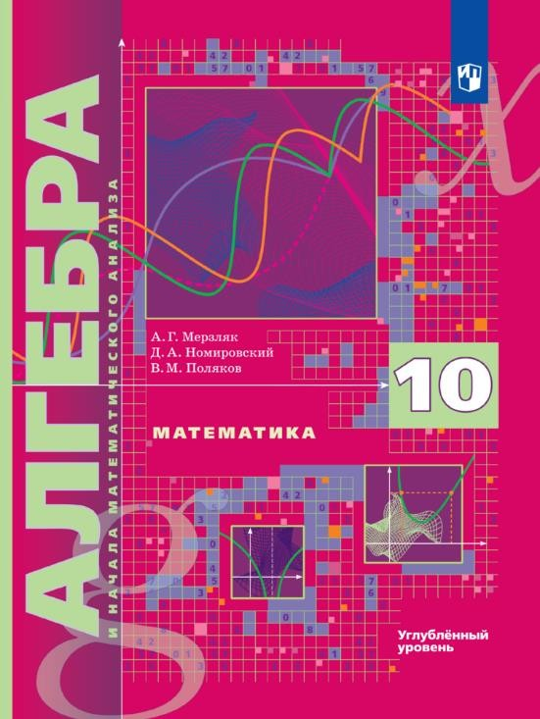
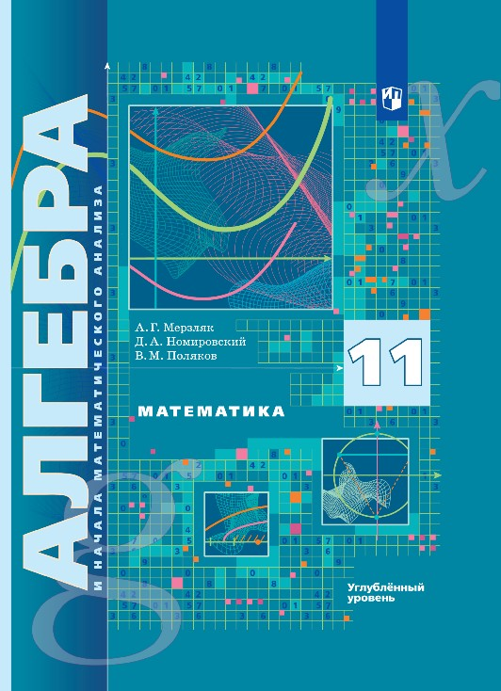
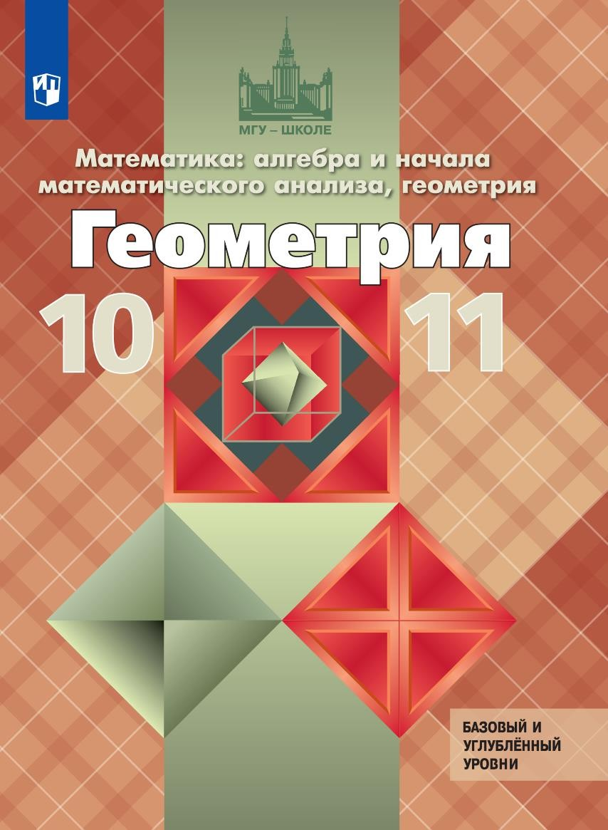
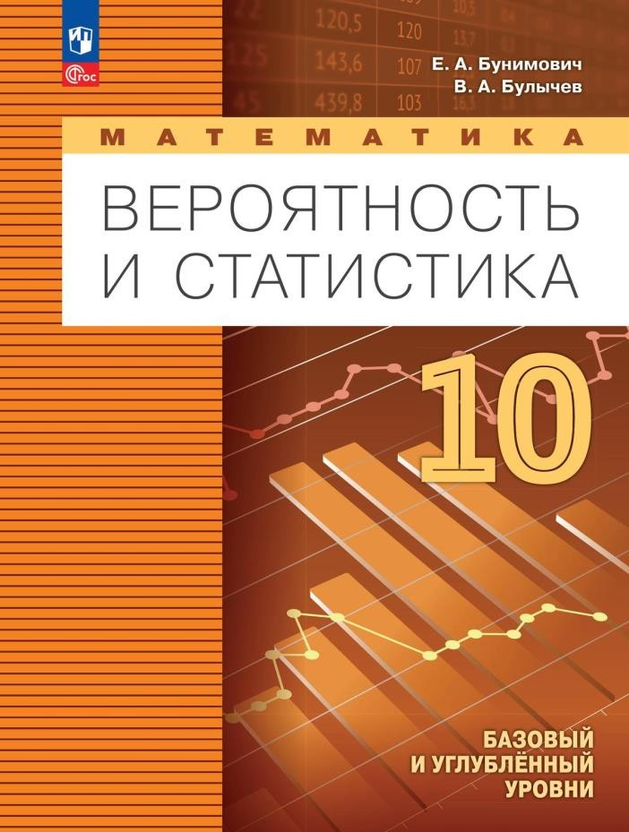
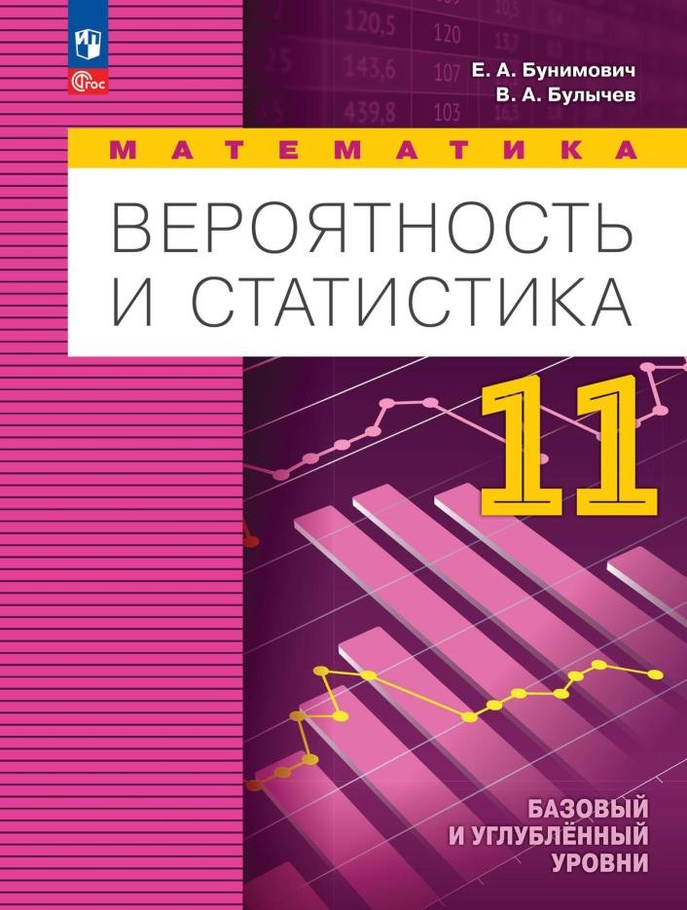
МБОУ «ХАБАРСКАЯ СОШ №2»
ДОПОЛНИТЕЛЬНО:
Никольский С.М. и др..
Мерзляк А.Г., Номировский Д.А., Поляков В.М.; под ред. Подольского В.Е.
Атанасян Л.С. и др.
М. И. Шабунин,
А. А. Прокофьев
В.П. Зайцев
Бунимович Е. А.,
Булычев В. А.

Slide 14
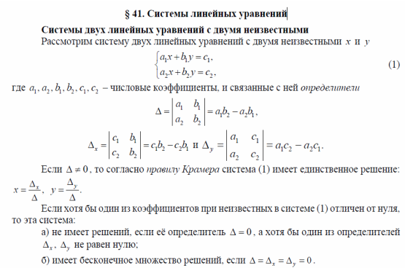
Шабунин М.И., Прокофьев А.А. Математика: Алгебра и начала математического анализа, геометрия. Методическое пособие для учителя к завершенной предметной линии учебников М.И. Шабунина, А.А. Прокофьева 10 – 11 класс.
https://cloud.prosv.ru/s/CwTk85JdbHCP8dt?path=%2Fметодические%20пособия
Для скачивания указанной литературы, необходимо копировать адрес и вставлять его в строку «Введите запрос или адрес» или в поисковую строку браузера
Ресурс предоставлен Е.Д. Зубковой, ведущий специалист ГК «Просвещение»

Slide 15
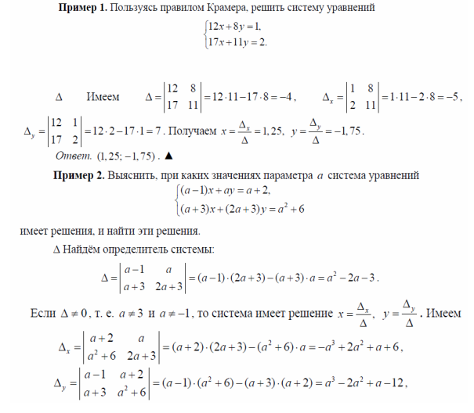
Шабунин М.И., Прокофьев А.А. Математика: Алгебра и начала математического анализа, геометрия. Методическое пособие для учителя к завершенной предметной линии учебников М.И. Шабунина, А.А. Прокофьева 10 – 11 класс.
https://cloud.prosv.ru/s/CwTk85JdbHCP8dt?path=%2Fметодические%20пособия
Для скачивания указанной литературы, необходимо копировать адрес и вставлять его в строку «Введите запрос или адрес» или в поисковую строку браузера
Ресурс предоставлен Е.Д. Зубковой, ведущий специалист ГК «Просвещение»

Slide 16
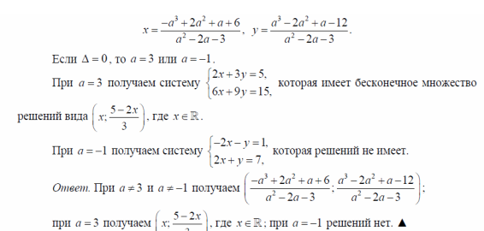
Шабунин М.И., Прокофьев А.А. Математика: Алгебра и начала математического анализа, геометрия. Методическое пособие для учителя к завершенной предметной линии учебников М.И. Шабунина, А.А. Прокофьева 10 – 11 класс.
https://cloud.prosv.ru/s/CwTk85JdbHCP8dt?path=%2Fметодические%20пособия
(Продолжение решения)
Для скачивания указанной литературы, необходимо копировать адрес и вставлять его в строку «Введите запрос или адрес» или в поисковую строку браузера
Ресурс предоставлен Е.Д. Зубковой, ведущий специалист ГК «Просвещение»

Slide 17
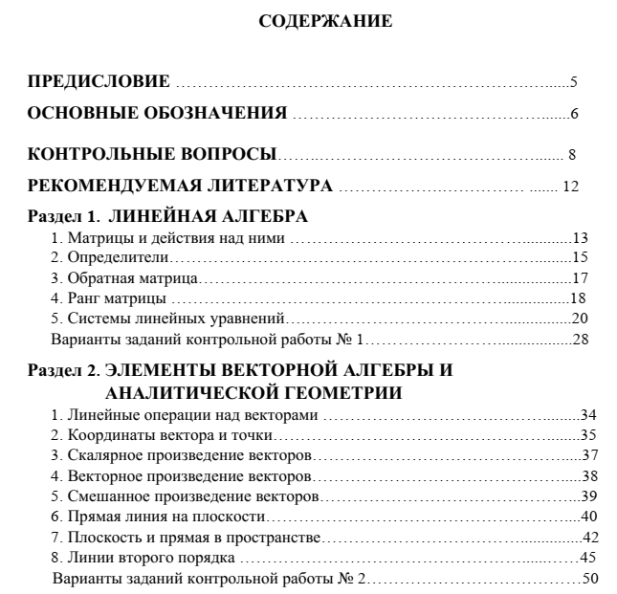
Зайцев В. П. Математика: Учебное пособие для студентов - заочников 1-го курса /Алт. гос. техн. ун–т им. И. И. Ползунова. – Баpнаул: АлтГТУ, 2009. – 139 с.
https://www.chem-astu.ru/chair/study/mathem-zaitsev/ или https://clck.ru/3JKfqJ
Для скачивания указанной литературы, необходимо копировать адрес и вставлять его в строку «Введите запрос или адрес» или в поисковую строку браузера

Slide 18
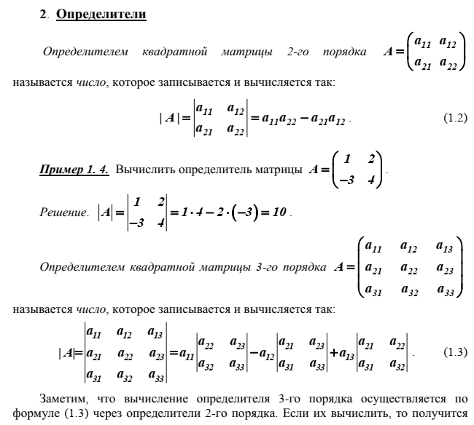
Зайцев В. П. Математика: Учебное пособие для студентов - заочников 1-го курса /Алт. гос. техн. ун–т им. И. И. Ползунова. – Баpнаул: АлтГТУ, 2009. – 139 с.
https://www.chem-astu.ru/chair/study/mathem-zaitsev/ или https://clck.ru/3JKfqJ
Для скачивания указанной литературы, необходимо копировать адрес и вставлять его в строку «Введите запрос или адрес» или в поисковую строку браузера

Slide 19
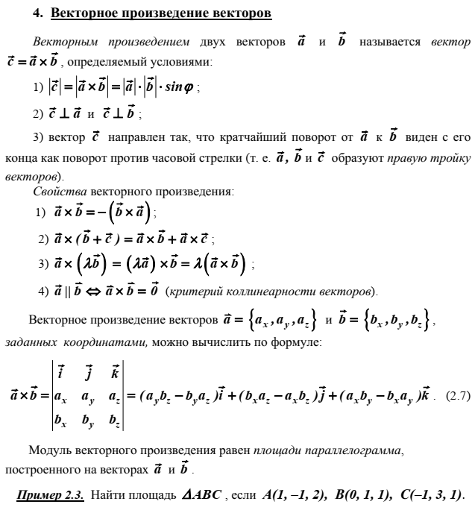
Зайцев В. П. Математика: Учебное пособие для студентов - заочников 1-го курса /Алт. гос. техн. ун–т им. И. И. Ползунова. – Баpнаул: АлтГТУ, 2009. – 139 с.
https://www.chem-astu.ru/chair/study/mathem-zaitsev/ или https://clck.ru/3JKfqJ
Для скачивания указанной литературы, необходимо копировать адрес и вставлять его в строку «Введите запрос или адрес» или в поисковую строку браузера

Slide 20
Пример распределения материала из выше указанных учебников и пособий для занятий
№ в поурочном планировании/ Тема урока | М.И. Шабунин, А.А. Прокофьев Методическое пособие для учителя | Зайцев В. П. Математика: Учебное пособие для студентов – заочников 1-го курса | Л.С. Атанасян Геометрия 10-11, 2010г. | А.Г. Мерзляк Геометрия 11, 2020 г.
Алгебра и начала математического анализа
19,20 / Матрица системы линейных уравнений. Определитель матрицы 2×2, его геометрический смысл и свойства; вычисление его значения (2 ч) | $ 41 | Пункт 1.1, 1.2 и 1.3 (делать выборку). Пункт 1.5. Пример 1.13. № 1.6 (задачи 2, 3).
21 / Применения определителя для решения системы линейных уравнений (1 ч) |  | Пункт 1.6 Варианты заданий из контрольной работы (25 вариантов)
22 / Решение прикладных задач с помощью системы линейных уравнений (2 ч.) |  | Нет
Геометрия
5,6 / Уравнение плоскости, нормаль, уравнение плоскости в отрезках (2 ч) | Нет | Пункт 2.2.4. (теория и примеры) | п.53 | $ 6 (задачи 1, 2, 3) № № 6.10, 6.11; 6.19, 6.20, 6.26
7 / Векторное произведение (1 ч) | Нет | Пункт 2.1.6. (теория и примеры) | Нет | Нет

Slide 21
Индивидуальные карточки
Карточка 1.
1. Вычисли определитель:
а) $\left|\begin{matrix}−5 & 4 \\ −7 & 6\end{matrix}\right|$; б) $\left|\begin{matrix}1 & 7 & 0 \\ −3 & 2 & 5 \\ 1 & 2 & −4\end{matrix} \right|$.
2. Реши систему уравнений с помощью правила Крамера:
а) $\left\{\begin{aligned}25x−18y=75, \\ 5x−4y=5;\end{aligned}\right.$ б) $\left\{\begin{aligned}x−4y−2z=3, \\ 3x−5y−6z=23, \\ 3x+y+z=0.\end{aligned}\right.$
3. Выясни, при каких значениях параметра a система уравнений имеет решения, и найди эти решения:
$\left\{\begin{aligned}\left(a−1\right)x+ay=a+4, \\ \left(a+3\right)x+\left(2a+3\right)y=a^{2}+8;\end{aligned}\right.$ или
найди все значения параметра a, при которых система уравнений не имеет решений:
$\left\{\begin{aligned}\begin{aligned}x+(a^{2}−3)y=a, \\ x+y=2.\end{aligned}\end{aligned}\right.$
Карточка 2.
Даны координаты вершин пирамиды A, B, C, D. Найди: 1) площадь гpани ABC; 2) объём пиpамиды ABCD; 3) уравнение плоскости P₁, содержащей грань ABC; 4) угол между плоскостью P₁ и плоскостью P₂, содержащей грань BCD; 5) расстояние от точки A до плоскости P₂.
Варианты:
A (-3, 4, -7), B (1, 5, -4), C (-5, -2, -14), D (-12, 7, -1).
A ( -1, 2, - 3), B (4, -1,0), C (2, 1, -2), D (1, -6, -5).
A (-3, -1, 1), B (-9, 1, -2), C (3, -5, 4), D (6, 0, 3).
…
Варианты соответствуют номеру в списке журнала.

Slide 22
Контрольная работа по теме “Рациональные уравнения и неравенства. Системы линейных уравнений” (1 урок)
1. Реши уравнение:
а) $\frac{2x+6}{x^{2}+x}−\frac{x−3}{x^{2}+3x+2}=0$; б) 5x⁴ – 12x³ + 11x² – 12x + 5 = 0.
2. Реши неравенство:
а) $\frac{(x+1)(6−x)}{x+4}<0;$ б) $\frac{x^{2}−6x+9}{x^{2}−5x+4}≥0;$ в) $x^{2}+x−8+\frac{12}{x^{2}+x}≥0.$
3. Вычисли определитель матрицы А:
А = $\left(\begin{matrix}2 & −1 & −2 \\ 9 & −2 & −2 \\ 3 & 6 & 6\end{matrix}\right)$.
4. Выясни при каких значениях параметра a система уравнений имеет решения, и найди эти решения:
$\left\{\begin{aligned}ax+3y=a^{2}+1, \\ \left(3a+14\right)x+\left(a+8\right)y={5a}^{2}+5.\end{aligned}\right.$

Slide 23
Контрольная работа по теме “Аналитическая геометрия”
(1 урок)
Вычисли скалярное произведение векторов $\vec{a}$ и $\vec{b}$, если |$\vec{a}$| = 2, |$\vec{b}$| = $\sqrt{2}$, векторами $\vec{a}$ и $\vec{b}$ составляют угол 135⁰.
Точка М – середина ребра А₁D₁ куба ABCDА₁B₁ C₁D₁. Длина ребра куба равна 2. Найди угол и расстояние между прямыми А₁C и C₁M.
Вычисли расстояние от точки A до плоскости BCD, если
А(-2, 0, -4), В(-1, 7, 1), С(4, -8, -4), D(6, 5, 5).

Slide 24
Региональный конкурс методических разработок "Я реализую ФГОС и ФООП"
АНОНС КОНКУРСА: | https://clck.ru/3JeiqP
СРОКИ КОНКУРСА: | с 10 марта по 16 мая 2025 года
СРОКИ ЗАЯВКИ и ПРИЕМА МАТЕРИАЛА: | до 8 апреля 2025 года https://clck.ru/3JedXa
УЧАСТНИКИ: | работники образовательных организаций; уровни НОО, ООО, СОО
ПОЛОЖЕНИЕ: | https://clck.ru/3Jegwh
НОМИНАЦИИ: | - средства и процедуры оценивания новых образовательных результатов, включая оценку ФГ; - видеозапись (урок, учебное занятие, образовательное событие); - сценарий урока (учебного занятия); - сценарий образовательного события; - сценарий методического мероприятия (семинара …); - описание опыта реализации ФГОС, ФООП на одном из уровней школьного образования; - представление опыта формирования функциональной грамотности

